Slide 1
하이브리드앱 과제물 2048 게임
완성을 하지 못해서 오늘 밤까지 다시 제출하겟습니다!!
학과: 컴퓨터소프트웨어학과(게임콘텐츠전공)
학번 :202227005
이름 :김도현
김신희
우지수

Slide 2
1. 게임 개요
게임 목표 :
두 색상이 서로에게 먹히지 않고 먼저 2048을 만드는 것이 목표이다.
게임 설명 :
2048 1:1 대전

Slide 3
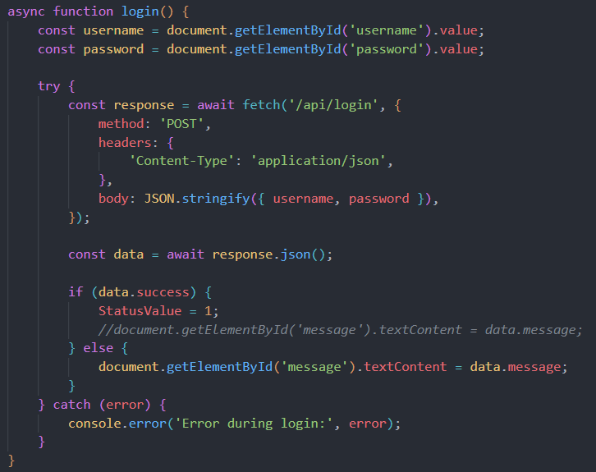
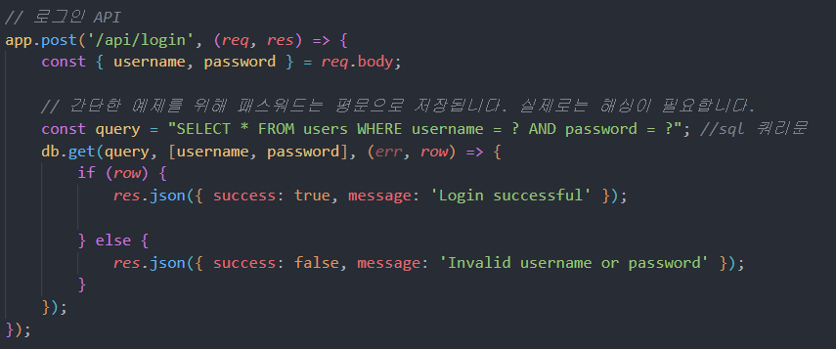
3-2.서버의 서비스목록
각 API에 대한 요청/ 응답에 대한 데이터 정리할것. 아래는 카카오 API들의 예시임
로그인 API 요청
로그인 API 응답

Slide 4
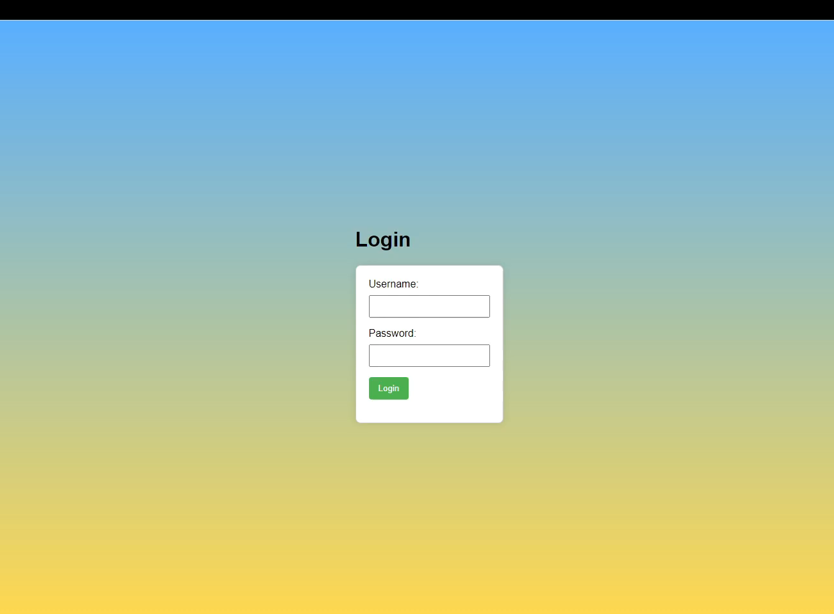
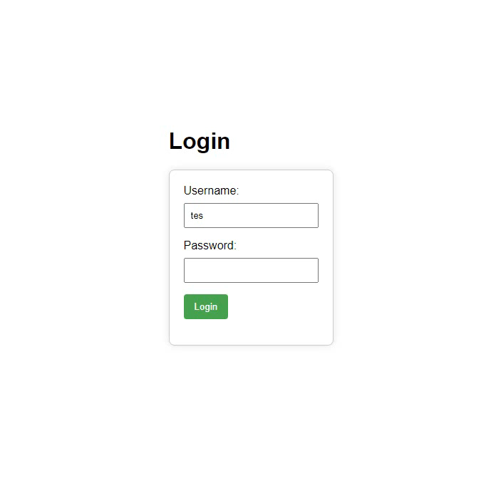
5. 실행영상

Slide 5
최종 강의 소감
2048 1:1 대전에 대한 자료가 많이 없어서 만드는데 쉽지 않았습니다. 특히 처음 시작할 때 같은 숫자 2타일에 다른 색을 넣는 것이 어려워서 구현을 하지 못했습니다.
온라인 서버 만드는것과 1대1 대전을 아직 구현해 내지 못해 아쉬웠지만 피그마로 css를 만들수 있어서 재미있었던것 같습니다. 다음엔 더 잘할수 있을지도? 교수님 방학때 푹쉬세요

